Slide 1
Das ist GIT

Slide 2

Tree

Slide 3
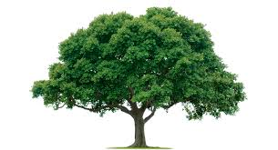
Tree

Slide 4
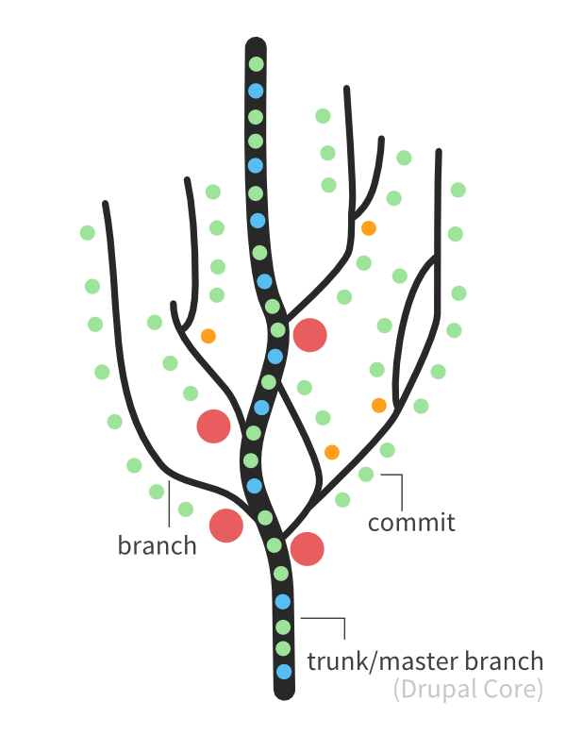
Tree

